Slide 1
mesure de la performance dans les Administrations - cas de la Douane Malagasy -
VOLA-RAZAFINDRAMIANDRA Ramiandrasoa

Slide 2
Le pays
Madagascar :
4ème plus grande île du monde (587.000 km2)
Capitale : Antananarivo
Population : 22 millions
Langues : Malagasy, Français
Monnaie : Ariary (MGA)
Climat : tempéré sur les hautes terres centrales et tropical sur les côtes

Slide 3
La mesure de la performance au niveau de la Douane
Stratégie 2005-2007 : Mise en conformité aux normes et pratiques du commerce international
Les stratégies de réforme et de modernisation
Les indicateurs traditionnels
Avantages et limites
Nouvelle approche & Nouveaux indicateurs
Avantages et limites
Conclusion
Plusieurs objectifs & axes de travail définis, dont :
La poursuite de la modernisation et de l’informatisation avec :
la mise en œuvre de la nouvelle version de Sydonia (version ++)
l’installation d’outils scanners dans les principaux points de dédouanement
la mise en œuvre du Guichet Unique Virtuel (TradeNet)

Slide 4
La mesure de la performance au niveau de la Douane
Stratégie 2008-2012 : Renforcer les efforts entrepris, Evolution et pérennisation du système
Les stratégies de réforme et de modernisation
Les indicateurs traditionnels
Avantages et limites
Nouvelle approche & Nouveaux indicateurs
Avantages et limites
Conclusion
Plusieurs objectifs & axes de travail définis, dont :
La poursuite de l’informatisation et de la modernisation, en soulignant particulièrement :
la facilitation du commerce
la facilitation des échanges et de la collaboration avec les autres administrations (évolution progressive vers une gestion coordonnée des frontières)

Slide 5
La mesure de la performance au niveau de la Douane
Les stratégies de réforme et de modernisation
Les indicateurs traditionnels
Avantages et limites
Nouvelle approche & Nouveaux indicateurs
Avantages et limites
Conclusion
Les deux premières stratégies de modernisation (2005-2007 et 2008-2012), avaient été traduites en toute une série d’actions à entreprendre, d’objectifs , et d’indicateurs en matière de :
management stratégique
ressources humaines
politique d’équipement
procédure de dédouanement
nouvelles technologies
lutte contre la fraude et surveillance
partenariat…

Slide 6
La mesure de la performance au niveau de la Douane
Les stratégies de réforme et de modernisation
Les indicateurs traditionnels
Avantages et limites
Nouvelle approche & Nouveaux indicateurs
Avantages et limites
Conclusion
A cela s’ajoutait encore le plan de travail annuel de l’Administration avec tous les objectifs rattachés :
recettes douanières
poursuite de l’informatisation
etc.

Slide 7
La mesure de la performance au niveau de la Douane
Les stratégies de réforme et de modernisation
Les indicateurs traditionnels
Avantages et limites
Nouvelle approche & Nouveaux indicateurs
Avantages et limites
Conclusion
Les avantages :
Les stratégies et PTA étaient matérialisées par des documents établis de manière professionnelle et en collaboration avec le staff
La combinaison stratégie / indicateurs s’imposait plus facilement en interne
La pertinence des indicateurs établis n’était plus à démontrer
La douane se devait de donner des résultats conformément à son engagement

Slide 8
La mesure de la performance au niveau de la Douane
Les limites :
La documentation était lourde et volumineuse et les objectifs difficiles à mémoriser
Le travail de suivi et d’évaluation est devenu plus ardu que la mise en place de la stratégie elle-même
L’interprétation de chaque indicateur nécessitait systématiquement la prise en compte de tout un ensemble de paramètres
L’appréciation des changements et des efforts était négligée, voire occultée
Les stratégies de réforme et de modernisation
Les indicateurs traditionnels
Avantages et limites
Nouvelle approche & Nouveaux indicateurs
Avantages et limites
Conclusion

Slide 9
La mesure de la performance au niveau de la Douane
2013 : Nouvelle vision
« Faire de la Douane une administration phare »
Les stratégies de réforme et de modernisation
Les indicateurs traditionnels
Avantages et limites
Nouvelle approche & Nouveaux indicateurs
Avantages et
limites
Conclusion
Les objectifs et les axes de travail ont été réduits :
Les objectifs traditionnels de la Douane
amélioration des recettes douanières
facilitation des opérations de dédouanement
mise en place d’un cadre de travail de qualité
lutte contre la fraude et les trafics illicites
La mise en œuvre de la dématérialisation
la dématérialisation de la liasse documentaire

Slide 10
La mesure de la performance au niveau de la Douane
Les stratégies de réforme et de modernisation
Les indicateurs traditionnels
Avantages et
limites
Nouvelle approche & Nouveaux indicateurs
Avantages et
limites
Conclusion
On note trois catégories d’objectifs et d’indicateurs :
Les indicateurs traditionnels. Ont été retenus quelques objectifs / indicateurs SMART (spécifiques, mesurables, atteignables, réalistes/réalisables et temporellement définis)
Les indicateurs mis en place par les bailleurs de fonds et qui sont généralement pris en compte pour mesurer le niveau de facilitation apporté par une administration
Et les nouveaux indicateurs. Il s’agit d’indicateurs inhabituels dans le secteur public, pas nécessairement quantifiables mais qui témoignent des efforts déployés

Slide 11
La mesure de la performance au niveau de la Douane
Les stratégies de réforme et de modernisation
Les indicateurs traditionnels
Avantages et
limites
Nouvelle approche & Nouveaux indicateurs
Avantages et
limites
Conclusion
Les indicateurs traditionnels retenus
L’évolution des recettes douanières :
Les recettes douanières constituant près de 47% du budget de l’Etat, le suivi de leur encaissement reste primordial.
Toutefois, il ne s’agit plus uniquement de suivre si les objectifs ont été atteints, et de juger ainsi de l’efficacité de l’administration. Il s’agit également , le cas échéant, de comprendre pourquoi les objectifs n’ont pas été atteints, et ce bien souvent, indépendamment des services douaniers.

Slide 12
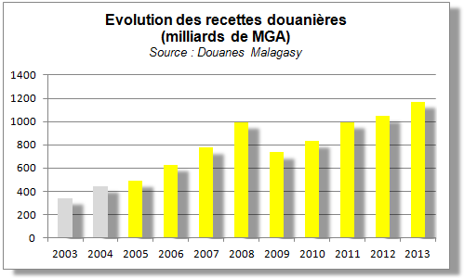
La mesure de la performance au niveau de la Douane
Les stratégies de réforme et de modernisation
Les indicateurs traditionnels
Avantages et
limites
Nouvelle approche & Nouveaux indicateurs
Avantages et
limites
Conclusion

Slide 13
La mesure de la performance au niveau de la Douane
Les stratégies de réforme et de modernisation
Les indicateurs traditionnels
Avantages et
limites
Nouvelle approche & Nouveaux indicateurs
Avantages et
limites
Conclusion
Le délais de dédouanement
La mesure du délai de dédouanement est le principal indicateur mesurant la contribution de la douane à la facilitation du commerce.
Toutefois, chaque bureau de douane ayant ses spécificités, il ne s’agit plus de se cantonner à l’évolution du délai moyen. Il s’agit désormais de raisonner en termes de pourcentage de dédouanements réalisés dans les délais (Objectifs : 24h pour l’aérien et 48h pour le maritime) et de travailler sur l’amélioration de ce taux.

Slide 14
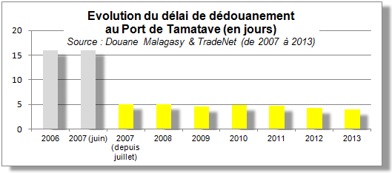
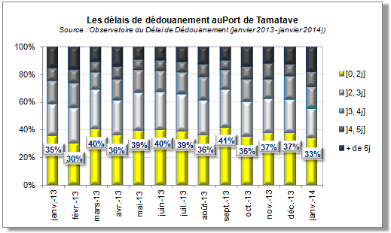
La mesure de la performance au niveau de la Douane
Les stratégies de réforme et de modernisation
Les indicateurs traditionnels
Avantages et
limites
Nouvelle approche & Nouveaux indicateurs
Avantages et
limites
Conclusion

Slide 15
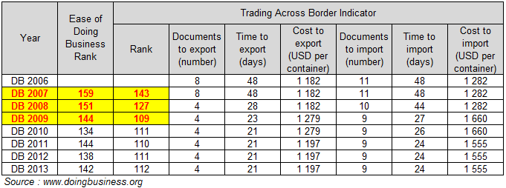
La mesure de la performance au niveau de la Douane
Les indicateurs du Doing Business
Le Logistic Performance Indicator
Les stratégies de réforme et de modernisation
Les indicateurs traditionnels
Avantages et
limites
Nouvelle approche & Nouveaux indicateurs
Avantages et
limites
Conclusion

Slide 16
La mesure de la performance au niveau de la Douane
Les stratégies de réforme et de modernisation
Les indicateurs traditionnels
Avantages et
limites
Nouvelle approche & Nouveaux indicateurs
Avantages et
limites
Conclusion
Les nouveaux indicateurs :
En dehors des indicateurs traditionnels, d’autres indicateurs plus « qualitatifs » ont été pris en considération car traduisant les efforts déployés par l’administration dans le cadre de la réalisation du service public :
les efforts en matière de communication
les efforts en matière de transparence
les efforts d’assouplissement des procédures
la mesure de la satisfaction des usagers

Slide 17
La mesure de la performance au niveau de la Douane
Les stratégies de réforme et de modernisation
Les indicateurs traditionnels
Avantages et
limites
Nouvelle approche & Nouveaux indicateurs
Avantages et
limites
Conclusion
Les efforts de communication interne :
Organisation de colloques et ateliers pour rassembler l’ensemble de l’administration autour de la vision commune
Tenue de séances de team building visant à promouvoir le partenariat public privé et à renforcer le dynamisme des agents

Slide 18
La mesure de la performance au niveau de la Douane
Les stratégies de réforme et de modernisation
Les indicateurs traditionnels
Avantages et
limites
Nouvelle approche & Nouveaux indicateurs
Avantages et
limites
Conclusion
Les efforts de communication externe. Se positionnant comme un véritable partenaire, la douane privilégie les échanges avec toutes les parties prenantes :
participations aux tables rondes
mise en place de l’Observatoire des Délais de Dédouanement (identification des sources de blocage et des actions correctives).

Slide 19
La mesure de la performance au niveau de la Douane
Les efforts réalisés en matière de transparence.
Une importance particulière est donnée à l’informatisation, à la connectivité et à la transparence au niveau de la procédure avec, entres autres, la mise en place :
d’un système de tracking en temps réel
et d’un système de monitoring des performances
Les efforts d’assouplissement des procédures
Des efforts d’assouplissement et d’ajustement de procédures ont été réalisés en faveur :
des grands projets miniers (protocoles d’accords etc)
des périodes de pointes (ex : campagne litchis)
des opérateurs économiques agréés (Circuits verts)
Les stratégies de réforme et de modernisation
Les indicateurs traditionnels
Avantages et
limites
Nouvelle approche & Nouveaux indicateurs
Avantages et
limites
Conclusion

Slide 20
La mesure de la performance au niveau de la Douane
Les stratégies de réforme et de modernisation
Les indicateurs traditionnels
Avantages et
limites
Nouvelle approche & Nouveaux indicateurs
Avantages et
limites
Conclusion
La mesure de la satisfaction des usagers. Toujours dans un esprit d’ouverture et dans un souci d’amélioration continue de ses performances, une enquête par sondage est réalisée annuellement pour mesurer :
la satisfaction des usagers, des différents partenaires et des agents de l’administration
l’image de l’administration (perception des usagers par rapport aux réformes entreprises, mesure de l’intégrité, etc.)
l’image du partenariat public-privé (Douane-GasyNet)

Slide 21
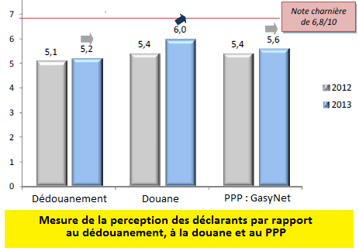
La mesure de la performance au niveau de la Douane
Les stratégies de réforme et de modernisation
Les indicateurs traditionnels
Avantages et
limites
Nouvelle approche & Nouveaux indicateurs
Avantages et
limites
Conclusion
Source : Enquête réalisée par le cabinet ATW Consultants auprès de 160 déclarants, 54 partenaires et 66 agents de la douane.

Slide 22
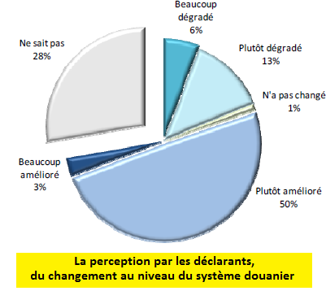
La mesure de la performance au niveau de la Douane
Les stratégies de réforme et de modernisation
Les indicateurs traditionnels
Avantages et
limites
Nouvelle approche & Nouveaux indicateurs
Avantages et
limites
Conclusion
Source : Enquête réalisée par le cabinet ATW Consultants auprès de 160 déclarants, 54 partenaires et 66 agents de la douane.

Slide 23
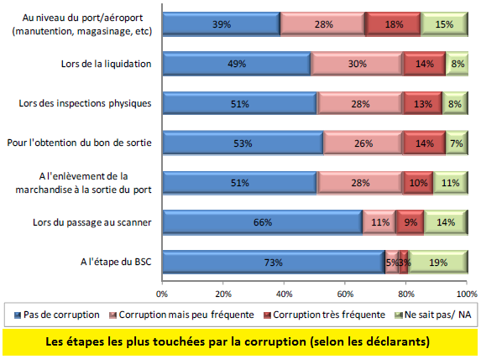
La mesure de la performance au niveau de la Douane
Les stratégies de réforme et de modernisation
Les indicateurs traditionnels
Avantages et
limites
Nouvelle approche & Nouveaux indicateurs
Avantages et
limites
Conclusion

Slide 24
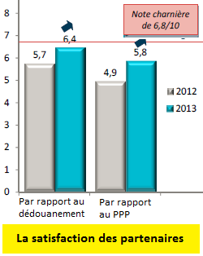
La mesure de la performance au niveau de la Douane
Les stratégies de réforme et de modernisation
Les indicateurs traditionnels
Avantages et
limites
Nouvelle approche & Nouveaux indicateurs
Avantages et
limites
Conclusion
Source : Enquête réalisée par le cabinet ATW Consultants auprès de 160 déclarants, 54 partenaires et 66 agents de la douane.

Slide 25
La mesure de la performance au niveau de la Douane
Les stratégies de réforme et de modernisation
Les indicateurs traditionnels
Avantages et
limites
Nouvelle approche & Nouveaux indicateurs
Avantages et limites
Conclusion
Avantages des nouveaux indicateurs :
Le nombre d’objectifs et d’indicateurs a été réduit, facilitant leur mémorisation
Les objectifs et indicateurs deviennent plus innovants et dynamiques
Les performances ne se limitent plus aux performances mesurables (recettes, délais) mais tiennent compte également des aspects humains, relationnels et organisationnels ainsi que des différents efforts réalisés.
Se positionnant comme une administration phare, la douane s’efforce de donner l’exemple aux autres administrations publiques

Slide 26
La mesure de la performance au niveau de la Douane
Les stratégies de réforme et de modernisation
Les indicateurs traditionnels
Avantages et
limites
Nouvelle approche & Nouveaux indicateurs
Avantages et limites
Conclusion
Il a été constaté au fil des années que trop d’indicateurs avaient pour conséquence de compliquer, souvent inutilement, l’analyse. Par ailleurs, l’Administration des Douanes d’aujourd’hui ne doit plus être considérée comme étant uniquement un poste pourvoyeur de recettes avec un objectif de « chiffre d’affaires » et de délai à respecter. Elle a désormais et avant tout une mission de « service » public et doit par conséquent également se positionner en tant que « partenaire économique». Elle se doit de véhiculer une image d’« administration moderne » pour susciter le même élan au niveau des autres Administrations . Et tout cela doit pouvoir se refléter au niveau de ses objectifs et des indicateurs utilisés que ces derniers soient quantifiables ou pas nécessairement.

